Slide 1


Software Engineering
Lecturer: Y sokha
Year 2024-2025
Presentated by Group 6

Slide 2







Project Teams
Youskim Sela
Taing kimleng
Tai Ngan
Koe Chan Sakada
Pan ChangLim
kim somnet
Yuon Chim

Slide 3
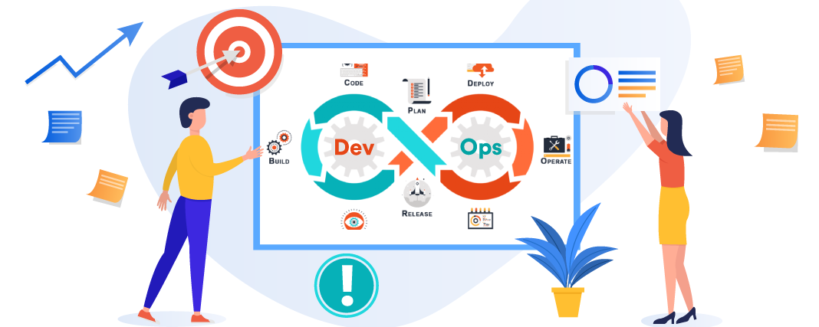
Project Topic
3 Project Topic

Slide 4
Contents
Introduction to Software Engineering
What is Software Engineering?
Professional software development
2. Software Evolution
3. Project Topic
4.​Conclusion
5.Reference

Slide 5
Introduction
A. What is Software Engineering
Software engineering គឺជាដំណើរការនៃការបង្កើត សាកល្បង និងដាក់ឱ្យប្រើប្រាស់កម្មវិធីកុំព្យូទ័រ ដើម្បីដោះស្រាយបញ្ហាក្នុងពិភពពិត ដោយប្រកាន់ខ្ជាប់នូវគោលការណ៍វិស្វកម្ម និងការអនុវត្តល្អបំផុត។ Software engineering អនុវត្តវិធីសាស្រ្តដែលមានវិន័យ និងរៀបចំសម្រាប់ការអភិវឌ្ឍន៍កម្មវិធីជាមួយនឹងគោលដៅដែលបានចែងនៃការកែលម្អគុណភាព ពេលវេលា និងប្រសិទ្ធភាពថវិកា រួមជាមួយនឹងការធានានៃការធ្វើតេស្តដែលមានរចនាសម្ព័ន្ធ និងវិញ្ញាបនប័ត្រវិស្វករ។

Slide 6
B Professional software development
Professional software development គឺជាcomplex និងdynamicដែលពាក់ព័ន្ធនឹងដំណើរការនៃការរចនា ការបង្កើត ការធ្វើតេស្ត និងការថែរក្សាប្រព័ន្ធកម្មវិធី។ វា​គឺ​ជា​វិន័យ​មួយ​ដែល​តម្រូវ​ឱ្យ​មាន​ការ​រួម​បញ្ចូល​គ្នា​នៃ​ជំនាញ​បច្ចេកទេស ជំនាញ​ដោះស្រាយ​បញ្ហា និង​ការ​ប្រាស្រ័យ​ទាក់ទង​ប្រកប​ដោយ​ប្រសិទ្ធភាព។ នេះគឺជាទិដ្ឋភាពសំខាន់ៗនៃការអភិវឌ្ឍន៍កម្មវិធីអាជីព៖
Requirements Analysis
Design
Testing
Version Control
Documentation
Deployment
Maintenance and Support
Security
Quality Assurance

Slide 7
2. Software Evolution
Software Evolutionគឺជាដំណើរការនៃការបង្កើតកម្មវិធីដំបូង ហើយបន្ទាប់មកធ្វើបច្ចុប្បន្នភាពវាដោយហេតុផលផ្សេងៗ ដូចជាការបន្ថែមមុខងារថ្មីៗ ការលុបមុខងារដែលលែងប្រើ ឬបំពេញតម្រូវការផ្លាស់ប្តូរ។ វាជាដំណើរការដ៏សំខាន់មួយ ដោយសារស្ថាប័ននានាវិនិយោគប្រាក់យ៉ាងច្រើននៅក្នុងកម្មវិធីរបស់ពួកគេ ហើយពឹងផ្អែកទាំងស្រុងលើកម្មវិធីនេះ។ Software Evolutionជួយឱ្យកម្មវិធីសម្របខ្លួនទៅនឹងការផ្លាស់ប្តូរតម្រូវការអាជីវកម្ម ជួសជុលពិការភាព និងរួមបញ្ចូលជាមួយប្រព័ន្ធផ្លាស់ប្តូរផ្សេងទៀតនៅក្នុងsoftware system environment។ The process of software evolutionកំពុងដំណើរការ ហើយទាមទារការវិនិយោគជាបន្តបន្ទាប់នៃពេលវេលា និងធនធាន។

Slide 8
DevOps
DevOps គឺជាសំណុំនៃការអនុវត្ត ឧបករណ៍ និងទស្សនវិជ្ជាវប្បធម៌ដែលធ្វើស្វ័យប្រវត្តិកម្ម និងរួមបញ្ចូលដំណើរការរវាងការអភិវឌ្ឍន៍កម្មវិធី និងក្រុម IT ។ វាសង្កត់ធ្ងន់លើការពង្រឹងក្រុម,ការទំនាក់ទំនង និងការសហការគ្នាជាក្រុម និងស្វ័យប្រវត្តិកម្មបច្ចេកវិទ្យា។ ចលនា DevOps បានចាប់ផ្តើមនៅប្រហែលឆ្នាំ 2007 នៅពេលដែលsoftware development និងសហគមន៍ IT operations បានលើកឡើងពីការព្រួយបារម្ភអំពី traditional software development model ដែលdevelopersដែលសរសេរកូដធ្វើការក្រៅពីប្រតិបត្តិការដែលបានដាក់ពង្រាយ និងគាំទ្រកូដ។ ពាក្យ DevOps ដែលជាការរួមបញ្ចូលគ្នានៃពាក្យdevelopment and operations ឆ្លុះបញ្ចាំងពីដំណើរការនៃការបញ្ចូលវិញ្ញាសាទាំងនេះទៅជាដំណើរការបន្តតែមួយ។

Slide 9
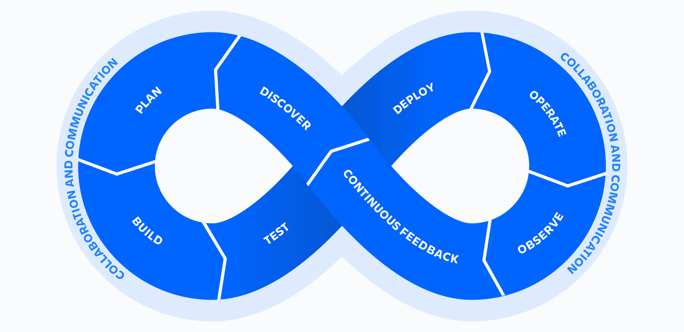
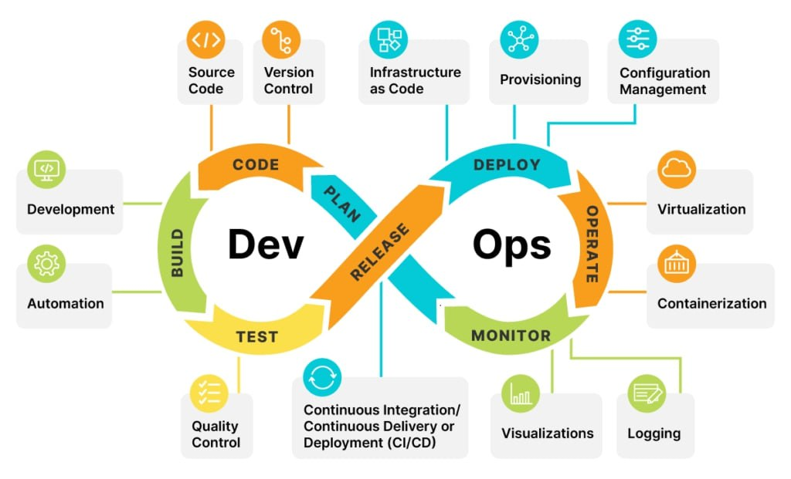
Process of DevOps

Slide 10
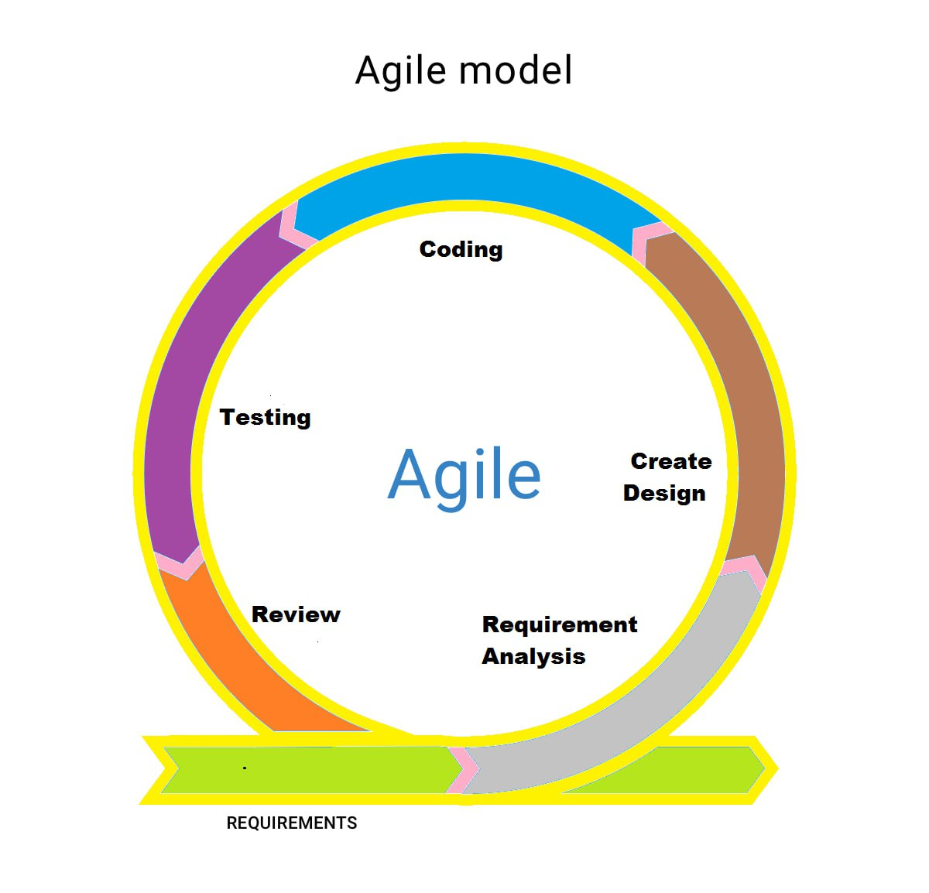

Slide 11
System Content
Introduction
Description
Problem Statement
Objective
Scope of work
Design Interface and documents.

Slide 12
Introduction
Computer shop is one of the most visit store around the world , Technology nowadays is the most require thing in daily life usage for entertainment, research, and studies. So it would be more convenient to have store around the area so with convenient system to use for managing stock, calculate price and generate invoice, storing sold data . In this project We focus on using PHP to design our system, so we can achieve efficiency and convenience for our Project.

Slide 13

Description about history
UGamer is a computer store that was Open on 22/05/2019 with high percentage of people visiting , it’s situated in The Olympia mall (1st floor Manager Luch Visal) that is open at 7/12 form (Monday until Sunday) .

Slide 14

2. problem statement
នៅពេលដែលComputer store មិនទាន់មានប្រព័ន្ធគ្រប់គ្រង ពេល
នោះគេបានជួបបញ្ហាមួយចំនួនដូចជា៖
ពិបាកគ្រប់គ្រងលើStock
ពិបាកគ្រប់គ្រងទិន្នន័យរបស់អតិថិជន, បុគ្គលិកនិងSupplierប្រចាំថ្ងៃ​
អាចគណនាទឹកប្រាក់ខុសមានកម្រិតខ្ពស់
មានផលវិបាកក្នុងការរក្សាទុកឯកសារ
ពិបាកគ្រប់គ្រងប្រាក់ចំណូលនិងចំណាយប្រចាំកំឡុងពេល
ពិបាកធ្វើរបាយការណ៍ប្រចាំកំឡុងពេល។

Slide 15

3. Objective
ដោយសារមានបញ្ហាទាំងនោះកើតឡើងទើប Ugamer Computer store
បង្កើតនូវប្រព័ន្ធគ្រប់គ្រង ដើម្បីអោយមានភាពងាយស្រួលដូចជា៖
ការគ្រប់គ្រងStock
ការគ្រប់គ្រងទិន្នន័យរបស់អតិថិជន, បុគ្គលិកនិងSupplierប្រចាំថ្ងៃ​
គណនាទឹកប្រាក់ និងឆាប់រហ័ស
រក្សាទុកឯកសារ
ការគ្រប់គ្រងប្រាក់ចំណូលនិងចំណាយប្រចាំកំឡុងពេល
ធ្វើរបាយការណ៍ប្រចាំកំឡុងពេល។

Slide 16
Scope of work
ប្រព័ន្ធគ្រប់គ្រង Computer Store នេះគឺមាននូវលទ្ធភាពនិងមុខងារដូចជា៖
ប្រព័ន្ធសុវត្តិភាពនិងការផ្ដល់សិទ្ធទៅអោយអ្នកប្រើប្រាស់
ការបញ្ចូលនិងការកែប្រែព័ត៌មានរបស់អតិថិជន, បុគ្គលិកនិងSupplier
ការគ្រប់គ្រងទៅលើស្តុក
ការធ្វើវិក្ក័យប័ត្រលក់និងវិក្ក័យប័ត្រទិញ
ការត្រួតពិនិត្យទៅលើចំណូលនិងចំណាយផ្សេងៗ
មានDatabaseសម្រាប់រក្សាទុករាល់ទិន្នន័យទាំងអស់ (SQL Server)
អាចបង្ហាញពីរបាយការណ៏ប្រចាំថ្ងៃឬកំឡុងពេល។

Slide 17


Tools
Visual Studio Code, also commonly referred to as VS Code, is a source-code editor developed by Microsoft for Windows, Linux and macOS. Features include support for debugging, syntax highlighting, intelligent code completion, snippets, code refactoring, and embedded Git.
MySQL is an open-source relational database management system. Its name is a combination of "My", the name of co-founder Michael Widenius's daughter My, and "SQL", the acronym for Structured Query Language

Slide 18
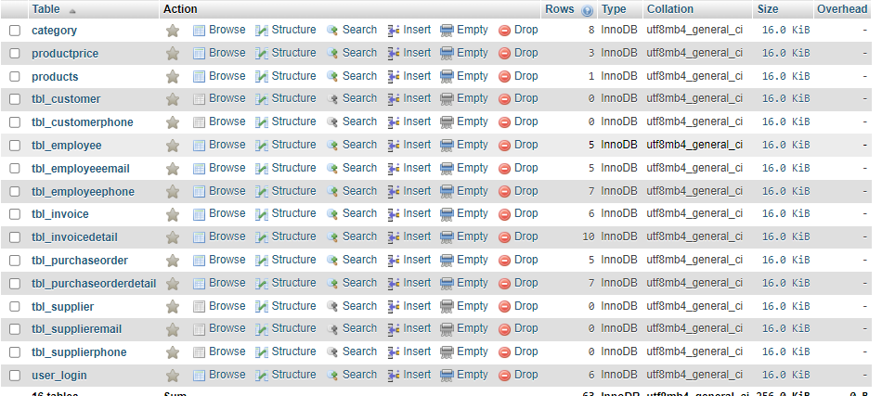
Databases

Slide 19
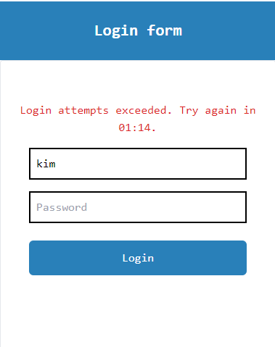
Login form

Slide 20
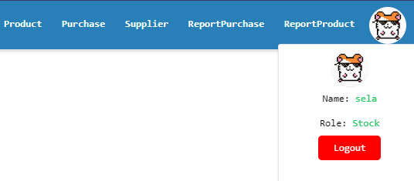
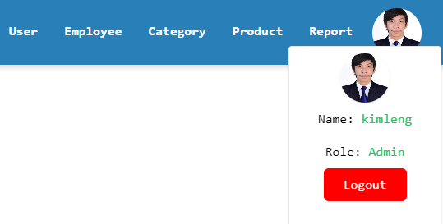
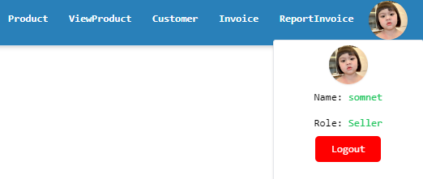
Login Role

Slide 21
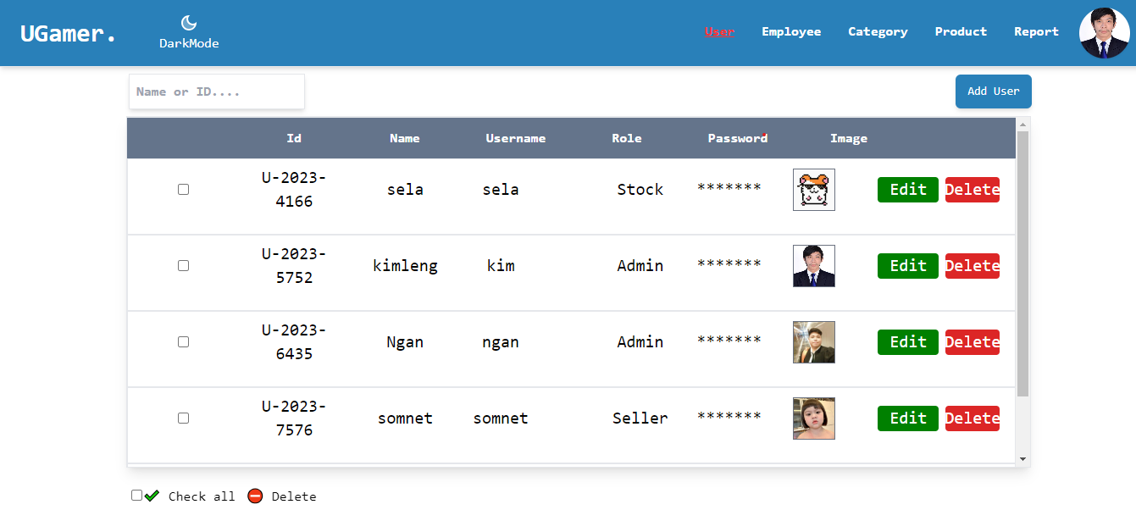
User Form

Slide 22
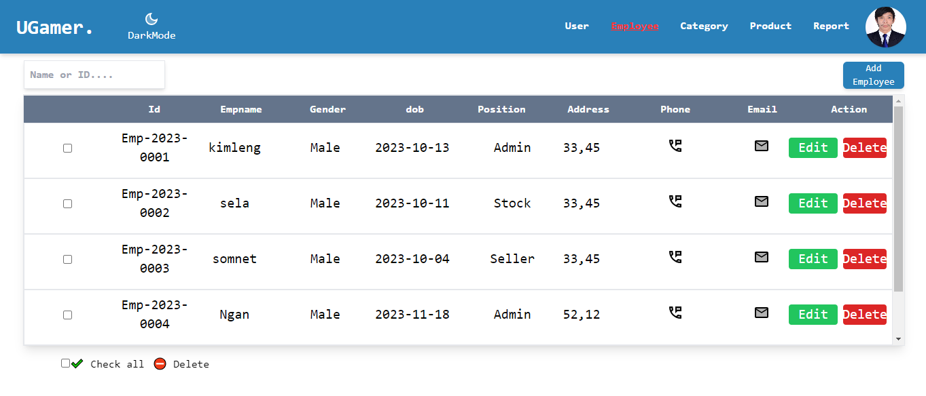
Employee form

Slide 23
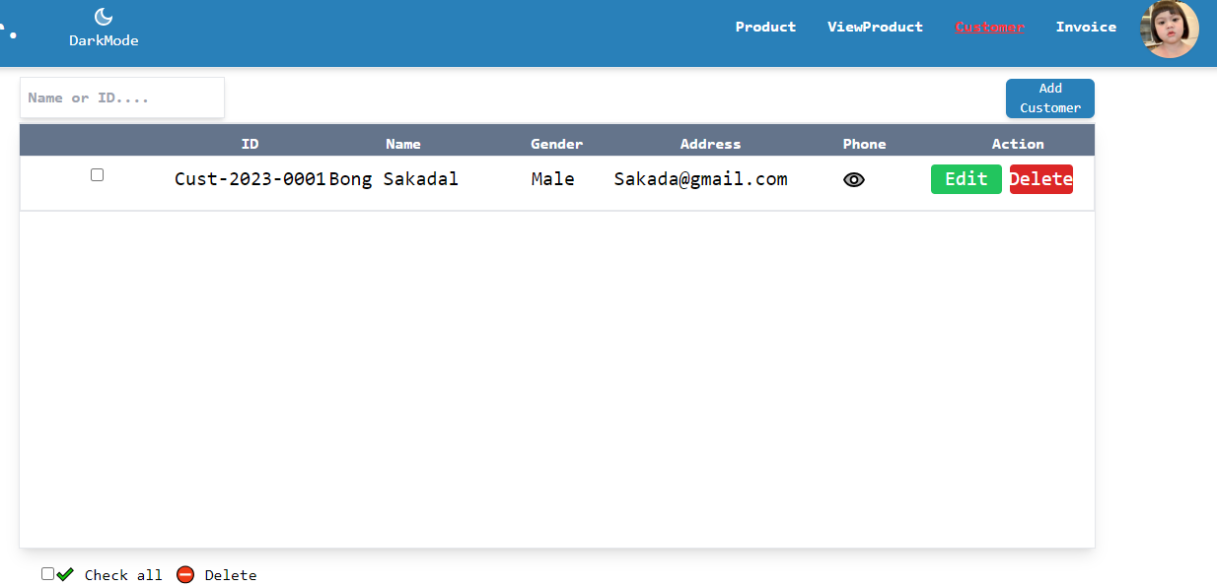
Customer form

Slide 24
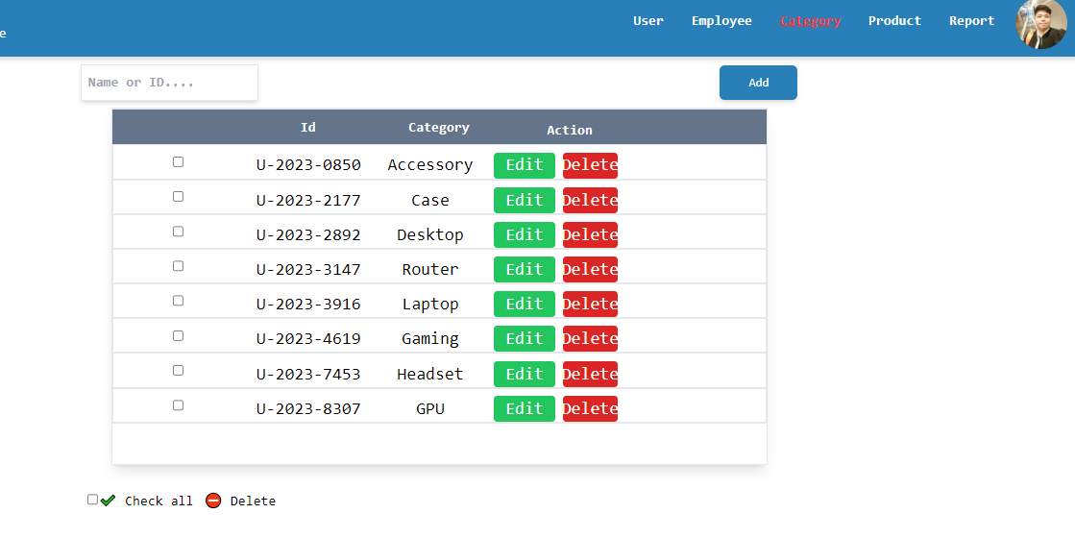
Category form

Slide 25
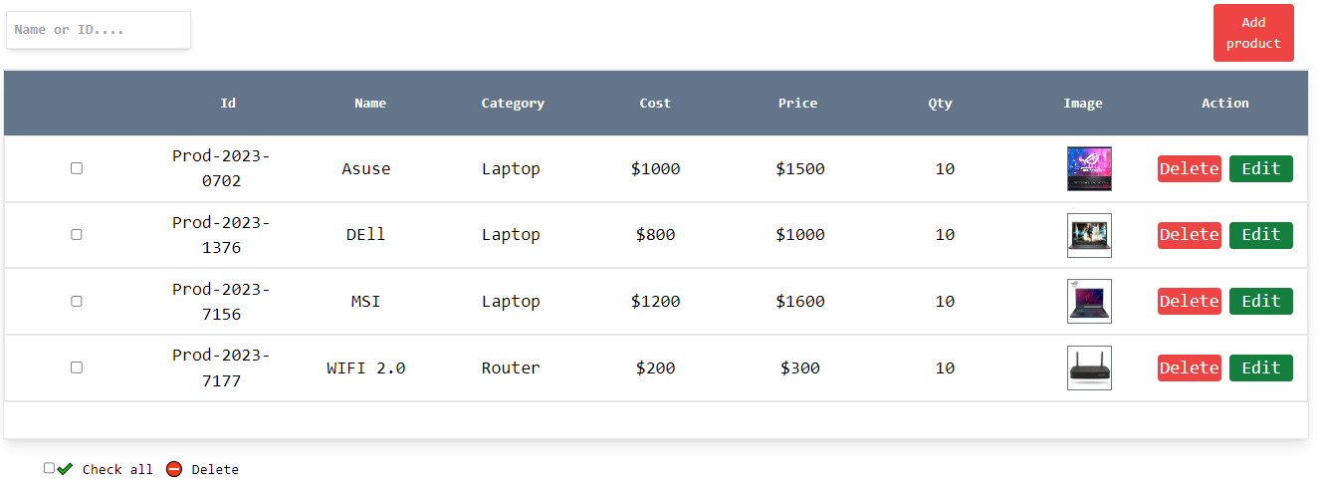
Product Admin form

Slide 26
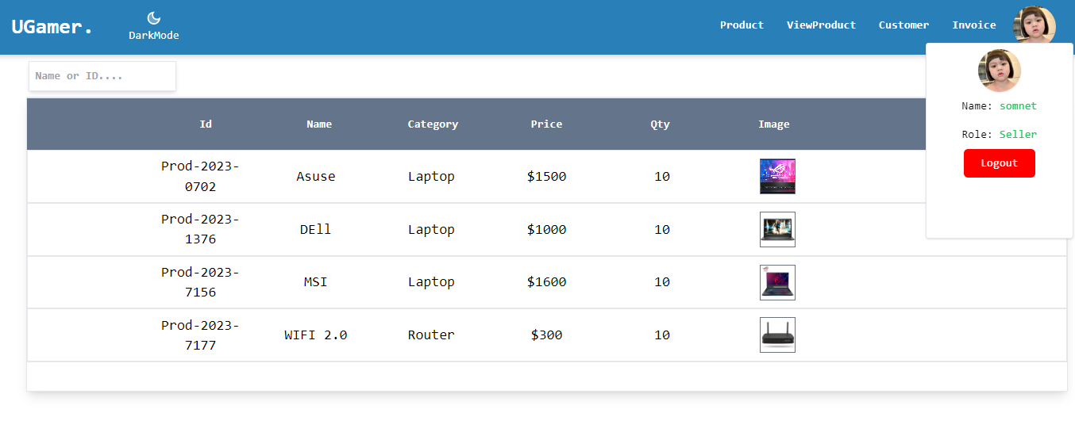
Product Seller form

Slide 27
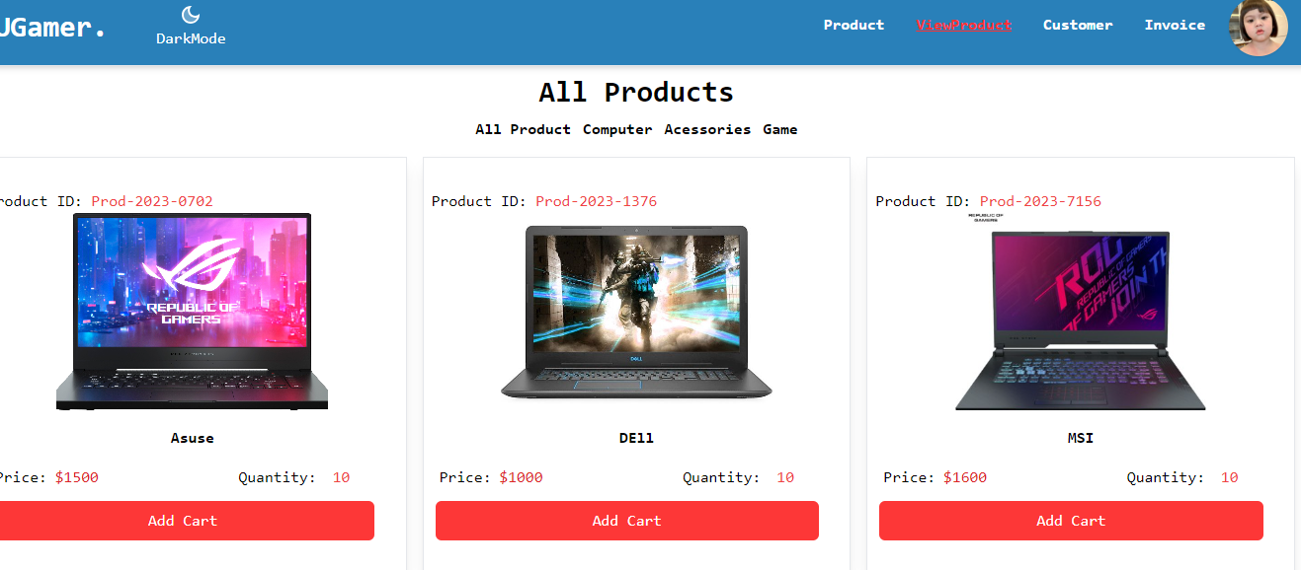
View Product form

Slide 28
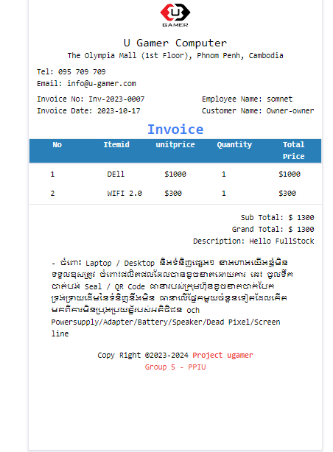
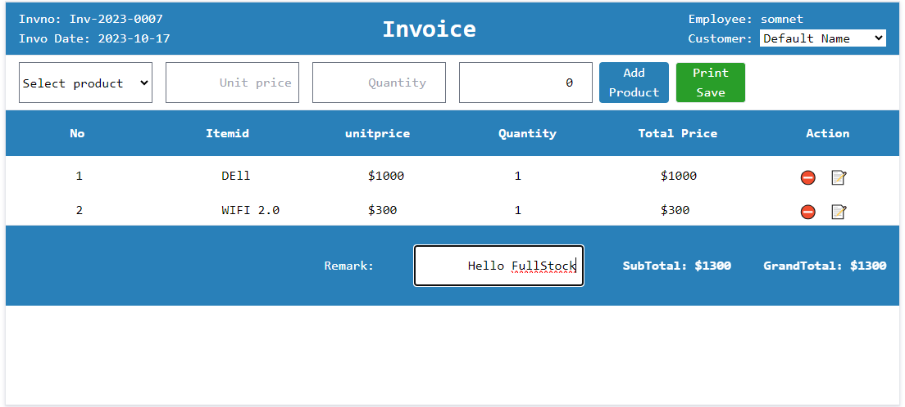
Invoice form

Slide 29
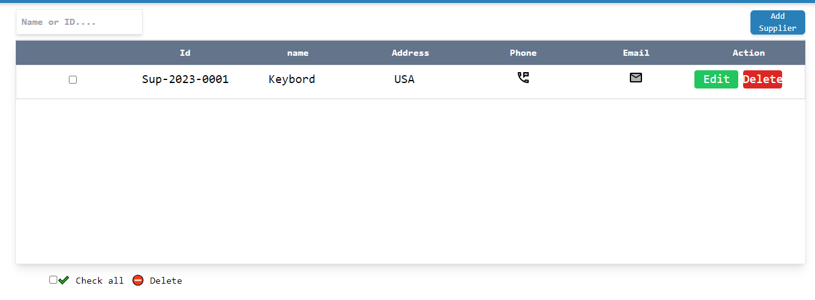
Supplier form

Slide 30
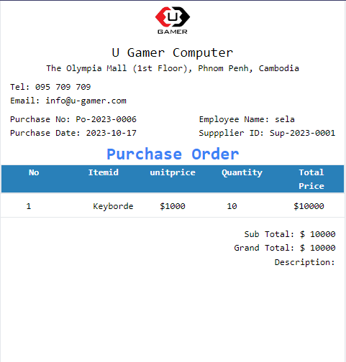
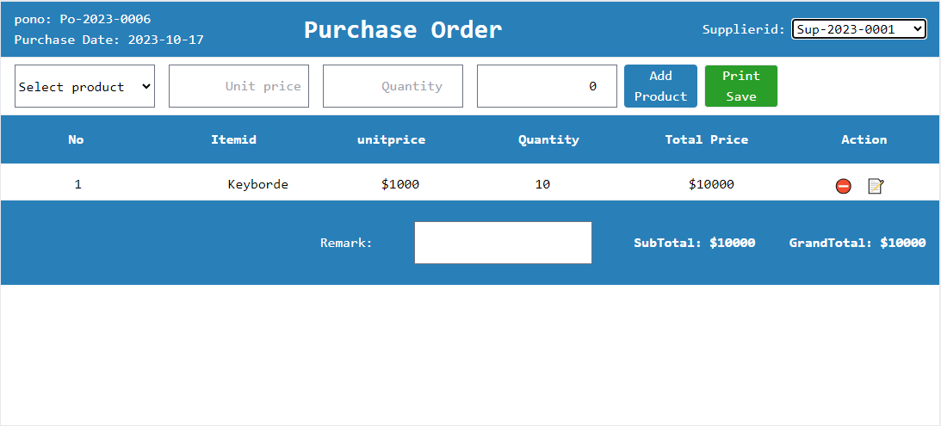
Purchase order form

Slide 31
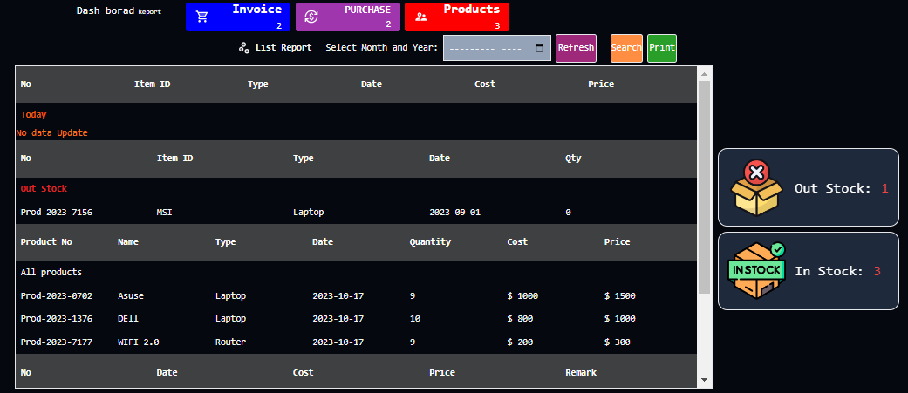
Report form

Slide 32

Reference
Warner & Spencer
Software Evolution and Feedback: Theory and Practice
https://www.atlassian.com/devops

Slide 33
Warner & Spencer
Thank you

